Slide 2
A la fin de ce document métier, je serai capable de créer les tarifs client.
Administratif, responsable facturation
Connaître les tarifs clients
Savoir naviguer dans le logiciel Move It
Tarifs clients

Slide 3
Paramétrage Move IT
Nouvelle offre tarifaire
Dossier client
Tarifs clients correctement renseignés
Paramétrage tarifaire conforme

Slide 4
J’édite la facturation
Je vérifie que toutes les positions ont été facturées
J’édite le journal des ventes

Slide 5




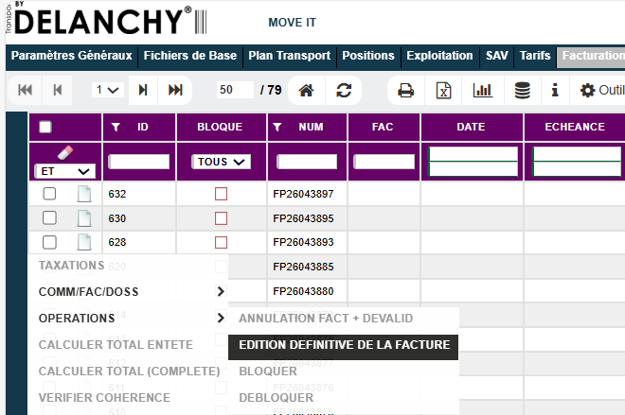





J’édite la facturation
1.
J’accède à la liste des préfactures clients par le menu :
  Facturation > Ventes > préfactures,
J’accède à la liste des préfactures de sous-traitance par le menu :
  Facturation > Sous-traitances internes > préfactures,
Pour éditer l’ensemble de la facturation :
  Je clique sur Traitements > OPERATIONS > EDITION DEFINITIVE DE LA FACTURE
Pour éditer une seule facture :
  Je la sélectionne,
  Je clique sur Traitements > OPERATIONS > EDITION DEFINITIVE DE LA FACTURE
J’indique la date de facturation et je clique sur valider.
Je peux ainsi consulter les factures depuis le menu Facturation > Ventes > Factures

Slide 6
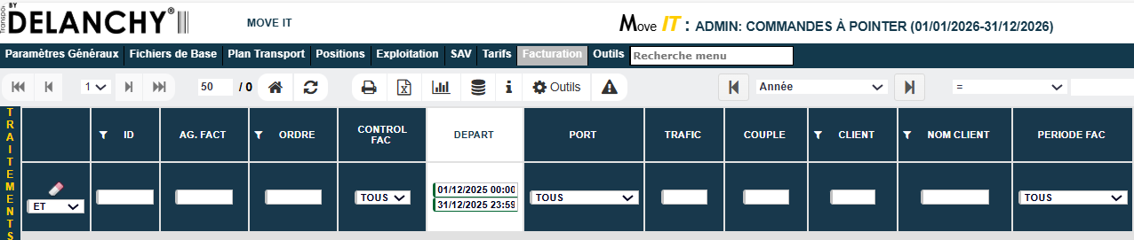
Je vérifie que toutes les positions ont été facturées
2.
A la fin de la période de facturation, je dois toujours vérifier que toutes les positions ont bien été facturées :
  Depuis menu Facturation > A la position > A pointer ou Facturation > Sous-traitances internes > A la position,
  Je ne dois plus retrouver des positions à la période clôturée.

Slide 7
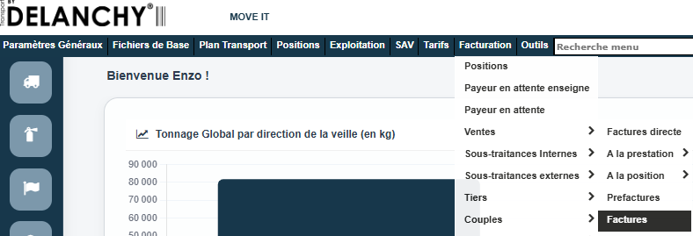
J’édite le journal des ventes
3.
Je me rends dans le menu des factures de ventes/avoirs en suivant ce chemin :
  Facturation.
  Ventes.
  Factures.
L'écran des factures de ventes/avoirs apparaît.

Slide 8
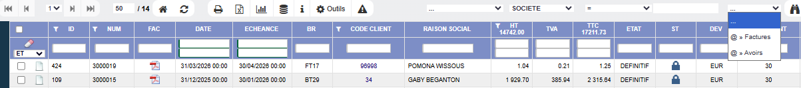
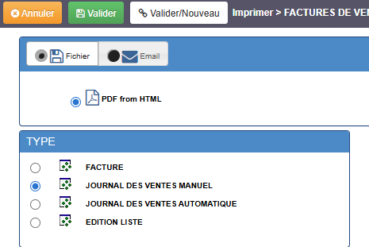
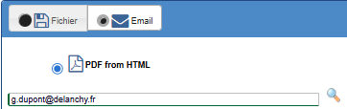

J’édite le journal des ventes
3.

Slide 9
J’édite le journal des ventes
3.
À partir de la liste des factures/avoirs :
  Je sélectionne le type de journal à éditer (journal avoir ou journal facture ou par défaut tous types).
  J’indique ici les dates de facture du journal que je souhaite éditer :
    Journal de la quinzaine → du 15 au 15,
    Journal mensuel → du 31 au 31.
  Je choisis les factures/avoirs souhaités en cochant la case située à gauche de la ligne correspondante.
  Si je souhaite éditer le journal de toutes les pièces, je ne coche rien.
  Je clique ensuite sur l'icône d'imprimante située dans la barre d'outils en haut de l'écran.
Une fenêtre s'ouvre :
  Je sélectionne l'option « JOURNAL DES VENTES MANUEL ».
    L’option « PDF from HTML » est sélectionnée par défaut.
    Je peux également choisir de l’envoyer par mail à la personne souhaitée.
  Je clique sur le bouton vert « Valider » pour lancer la génération.
Une fenêtre Traitement en cours apparaît en haut de l'écran.
  Une fois le traitement terminé, je sélectionne l'icône en forme d'œil pour ouvrir le fichier PDF généré
  (Cahiers des ventes / écritures ventes/achats).

Slide 10
Notes
……………………………………………………………………………………………………………………………………………………………………………………………………………………………………………………………................................. …………………………………………………………………………………………………………………………………………………………………………………………………………………………………………………………….................................
…………………………………………………………………………………………………………………………………………………………………………………………………………………………………………………………….................................
…………………………………………………………………………………………………………………………………………………………………………………………………………………………………………………………….................................
…………………………………………………………………………………………………………………………………………………………………………………………………………………………………………………………….................................
…………………………………………………………………………………………………………………………………………………………………………………………………………………………………………………………….................................
…………………………………………………………………………………………………………………………………………………………………………………………………………………………………………………………….................................

Slide 11
Notes
……………………………………………………………………………………………………………………………………………………………………………………………………………………………………………………………................................. …………………………………………………………………………………………………………………………………………………………………………………………………………………………………………………………….................................
…………………………………………………………………………………………………………………………………………………………………………………………………………………………………………………………….................................
…………………………………………………………………………………………………………………………………………………………………………………………………………………………………………………………….................................
…………………………………………………………………………………………………………………………………………………………………………………………………………………………………………………………….................................
…………………………………………………………………………………………………………………………………………………………………………………………………………………………………………………………….................................
…………………………………………………………………………………………………………………………………………………………………………………………………………………………………………………………….................................

Slide 12


|

